Slide 1

Μαθαίνω Ελληνικά
81. Α2_Θεματικός κύκλος 7: Εορταστικές εκδηλώσεις_ Γενική
Δρ Ελένη Χαραλάμπους

Slide 2

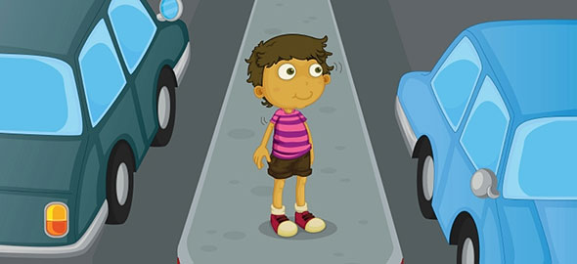
Ημερομηνία
Το αγόρι
Η μπλούζα του αγοριού
είναι
είναι
αδύνατο.
καθαρή.

Slide 3
Σήμερα είναι ______, __ Απριλίου 2026 (__/04/2026).Τώρα είμαστε στην άνοιξη.

Slide 4
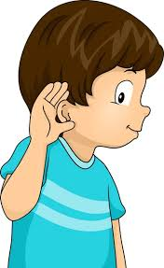

Κατανόηση προφορικού λόγου
Ακούστε!

Slide 5
___ _______ είναι κλειστός.
Στη μέση ___ _______ είναι ένα παιδί.

Slide 6

___ _____ είναι ζεστός.
Το τενεκεδάκι ___ _____ είναι στο χέρι της.

Slide 7
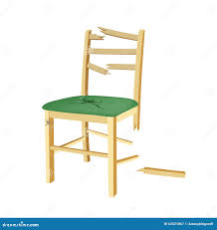
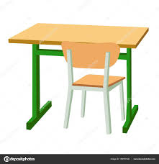
__ ______ μου είναι καθαρό.
Η καρέκλα _____ _____ είναι σπασμένη.

Slide 8
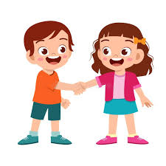
___ _____ μου είναι καλή.
Η καρέκλα ____ ______ μου είναι σπασμένη.

Slide 9


____ ______ είναι στην κασετίνα.
Η μύτη ___ _________ είναι σπασμένη.

Slide 10

Κατανόηση γραπτού λόγου
Διαβάστε!

Slide 11
Ο δρόμος είναι κλειστός.
Στη μέση του δρόμου είναι ένα παιδί.

Slide 12
Ο καφές είναι ζεστός.
Το τενεκεδάκι του καφέ είναι στο χέρι της.

Slide 13
Το θρανίο μου είναι καθαρό.
Η καρέκλα του θρανίου είναι σπασμένη.

Slide 14
Η φίλη μου είναι καλή.
Η καρέκλα της φίλης μου είναι σπασμένη.

Slide 15
Το μολύβι είναι στην κασετίνα.
Η μύτη του μολυβιού είναι σπασμένη.

Slide 16
του δρόμου
του καφέ
του ανανά
του μαθητή
ΓΕΝΙΚΗ
ο δρόμος
ο καφές
ο ανανάς
ο μαθητής
η καρέκλα
η φίλη
της καρέκλας
της φίλης
το θρανίο
το μολύβι
το μάθημα
του θρανίου
του μολυβιού
του μαθήματος

Slide 17
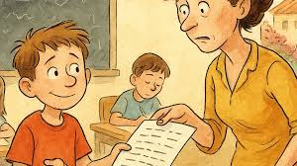
Παραγωγή γραπτού λόγου
Συμπληρώστε!

Slide 18
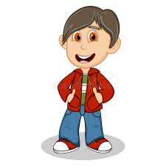
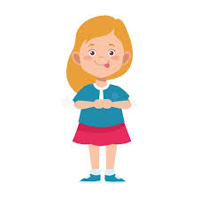
του/της
Αυτό το παντελόνι είναι _____.(ο Ομάρ )
Αυτό το παντελόνι είναι του Ομάρ.
Αυτή η φούστα είναι _____.(η Φάτμα)
Αυτή η φούστα είναι της Φάτμα.

Slide 19

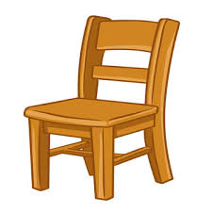
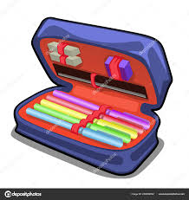
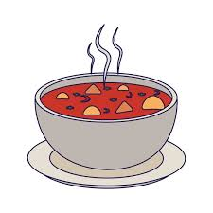

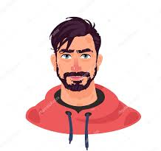
-ου -ς -ς
  Το τετράδιο του _________ (ο μαθητής) είναι στο σπίτι.
  Η κασετίνα της ________ (η μαθήτρια) είναι ακριβή.
  Το αυτοκίνητο του ________ (ο κηπουρός) είναι μπλε.
  Η καρέκλα της ________(η αδερφή) μου είναι στο δωμάτιό της.
  Το φαγητό του ________ (το παιδί) είναι ζεστό.
  Το σπίτι του ________ (ο άντρας) είναι μικρό.

Slide 20
-ου -ς -ς
  Το τετράδιο του μαθητή (ο μαθητής) είναι στο σπίτι.
  Η κασετίνα της μαθήτριας (η μαθήτρια) είναι ακριβή.
  Το αυτοκίνητο του κηπουρού (ο κηπουρός) είναι μπλε.
  Η καρέκλα της αδερφής (η αδερφή) μου είναι στο δωμάτιό της.
  Το φαγητό του παιδιού (το παιδί) είναι ζεστό.
  Το σπίτι του άντρα (ο άντρας) είναι μικρό.

Slide 21
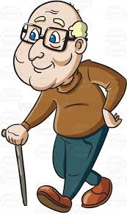
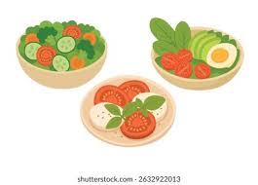
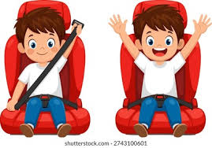
Άσκηση
Η μαμά της ________ (η φίλη) μου πήρε τα γυαλιά του ________ (ο παππούς).
Τα αγγούρια και οι ντομάτες της ________ (η σαλάτα) δεν είναι φρέσκα.
Το κάθισα του ___________ (το αυτοκίνητο) είναι καθαρό.

Slide 22
Άσκηση
Η μαμά της φίλης (η φίλη) μου πήρε τα γυαλιά του παππού (ο παππούς).
Τα αγγούρια και οι ντομάτες της σαλάτας (η σαλάτα) δεν είναι φρέσκα.
Το κάθισα του αυτοκινήτου (το αυτοκίνητο) είναι καθαρό.

Slide 23
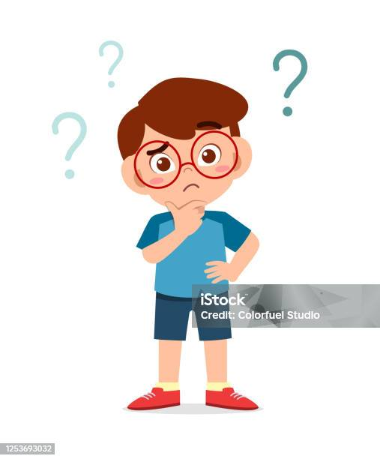
Παραγωγή προφορικού λόγου
Απαντήστε!

Slide 24
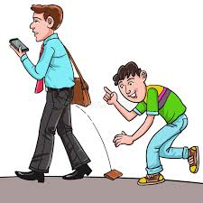
-Βρήκα ένα πορτοφόλι στον δρόμο.
Αναρωτιέμαι ποιανού είναι.
Είναι………………... (ο μαθητής)
Είναι………………... (ο δάσκαλος)
Είναι………………... (η δασκάλα)
Είναι………………... (ο καθηγητής)
Είναι………………... (ο μπαμπάς)
Είναι………………... (η μαμά)

Slide 25
-Βρήκα ένα πορτοφόλι στον δρόμο.
Αναρωτιέμαι ποιανού είναι.
Είναι του μαθητή.
Είναι του δασκάλου.
Είναι της δασκάλας.
Είναι του καθηγητή.
Είναι του μπαμπά.
Είναι της μαμάς.

Slide 26

-Βρήκα ένα βιβλίο.
Αναρωτιέμαι ποιανού είναι.
Είναι _________(το αγόρι)
Είναι _________(το κορίτσι)
Είναι _________(το αυτοκίνητο)
Είναι _________(το σχολείο)
Είναι _________(το μάθημα)
Είναι _________(το μωρό)

Slide 27
-Βρήκα ένα βιβλίο.
Αναρωτιέμαι ποιανού είναι.
Είναι του αγοριού.
Είναι του κοριτσιού.
Είναι του αυτοκινήτου.
Είναι του σχολείου.
Είναι του μαθήματος.
Είναι του μωρού.

Slide 28

Ποιανού είναι αυτή η κασετίνα;
Αυτή η κασετίνα είναι____________.
Ποιανής είναι αυτή η κασετίνα;
Αυτή η κασετίνα είναι _____________.
Ποιανών είναι αυτές οι κασετίνες;
Είναι __________ και _______.
Είναι __________ και _________.

Slide 29
Παραγωγή προφορικού λόγου
Απαντήστε!

Slide 30
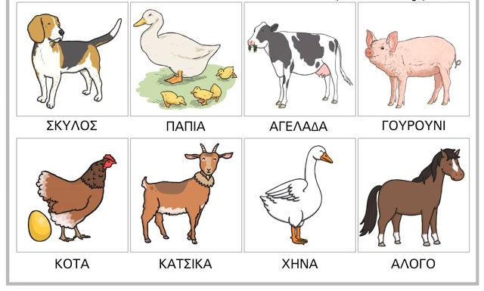

Slide 31
ΕΝΑΣ
ΜΙΑ
ΜΙΑ
ΕΝΑ
ΜΙΑ
ΜΙΑ
ΜΙΑ
ΕΝΑ

Slide 32
Ο
Η
Η
ΤΟ
Η
Η
Η
ΤΟ

Slide 33
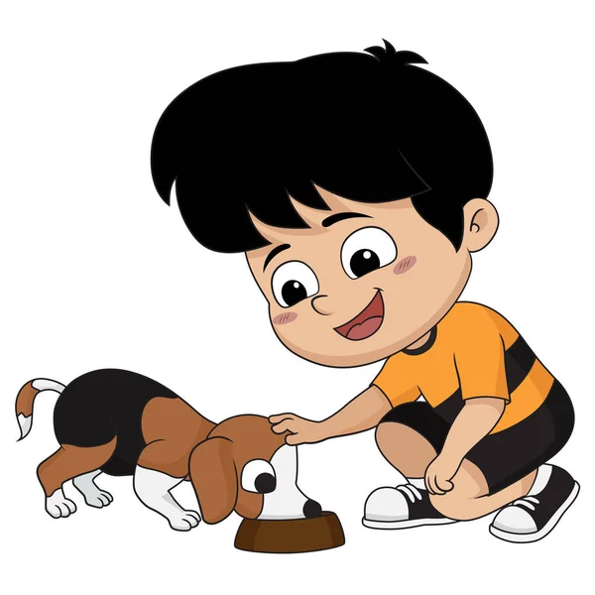

Αυτή είναι η ζωοτροφή ________.

Slide 34
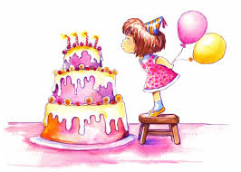
Ποιανού τα γενέθλια είναι;
Ποιανής τα γενέθλια είναι;
Ποιος έχει γενέθλια;
Ποια έχει γενέθλια;

Slide 35
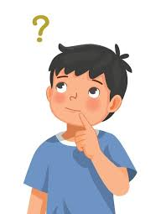

Slide 36
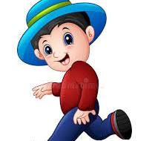
Το καπέλο του μαθητή.
Τα καπέλα των μαθητών.

Slide 37

Το καπέλο της μαθήτριας.
Τα καπέλα των μαθητριών

Slide 38
των
Ο
-ας
-ης
-ος
-ων
-ου
του
-ς
των
η
της
-ων
-α
-η
-ς
των
το
- ων
-ο
-ι
-μα
-ου
του
-τος

Slide 39
Ο αριθμός των ______ αυξάνεται.
ο μαθητής
η μαθήτρια
ο γιατρός
το γραφείο
το τραπέζι
το αγόρι
το κορίτσι
το σχολείο
των μαθητών
των μαθητριών
των γιατρών
των γραφείων
των τραπεζιών
των αγοριών
των κοριτσιών
των σχολείων

Slide 40

Αυτοαξιολόγηση στο σπίτι

Slide 41
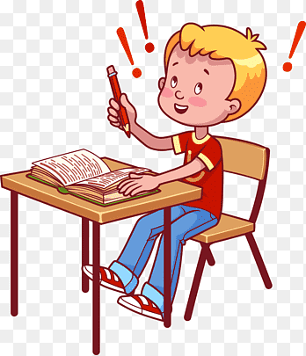

Γενική/genitive
ο/ένας
η/μια
το/ένα
οι/πολλοί
οι/πολλές
τα/ πολλά
του/ενός
της/μιας
του/ενός
των/ πολλών
των/ πολλών
των/ πολλών

Slide 42
ΓΕΝΙΚΗ
το σπίτι του σπιτιού
το κορίτσι του κοριτσιού
το αγόρι του αγοριού
το τραπέζι του τραπεζιού
το αυτοκίνητο του αυτοκινήτου

Slide 43
ΓΕΝΙΚΗ
το σπίτι του σπιτιού
το κορίτσι του κοριτσιού
το αγόρι του αγοριού
το τραπέζι του τραπεζιού
το αυτοκίνητο του αυτοκινήτου

Slide 44
η -> της
η καρέκλα της καρέκλας
η τάξη της τάξης
η αδερφή της αδερφής
Η κουζίνα της κουζίνας

Slide 45
η -> της
η καρέκλα της καρέκλας
η τάξη της τάξης
η αδερφή της αδερφής
η κουζίνα της κουζίνας

Slide 46
o -> του
ο μαρκαδόρος του μαρκαδόρου
ο πίνακας του πίνακα
ο καθηγητής του καθηγητή

Slide 47
o -> τou
ο μαρκαδόρος του μαρκαδόρου
ο πίνακας του πίνακα
ο καθηγητής του καθηγητή

Slide 48
ο καναπές
του καναπέ
η ντομάτα
της ντομάτας
ο ήλιος
του ήλιου
ο κομμωτής
του κομμωτή
το μολύβι
του μολυβιού
το μήλο
του μήλου

Slide 49
Αυτό το σπίτι είναι ___.
του μαθητή
της μαθήτριας
του αγοριού
του δασκάλου
του μάγειρα
της αγελάδας
του μωρού
των μαθητών
των μαθητριών
των παιδιών
ο μαθητής
η μαθήτρια
το αγόρι
ο δάσκαλος
ο μάγειρας
η μαμά
το μωρό
οι μαθητές
οι μαθήτριες
τα παιδιά
του
της των

Slide 50

Ο Η Το Οι Τα |  | του της των |  | είναι | .

Slide 51
Η μπλούζα της μαθήτριας
είναι μοβ.

Slide 52
Η μπλούζα του μαθητή είναι κόκκινη.
Το παντελόνι του μαθητή είναι πράσινο.

Slide 53
Η μπλούζα της μαθήτριας είναι ροζ.
Η φούστα της μαθήτριας είναι κόκκινη.

Slide 54
Η μπλούζα του μαθητή είναι γαλάζια.
Το παντελόνι του μαθητή είναι μπλε.

Slide 55


Αυτή η τσάντα είναι της μαθήτριας.
Αυτή η τσάντα είναι του κοριτσιού.

Slide 56


Αυτό το αυτοκίνητο είναι του αστυνομικού.

Slide 57
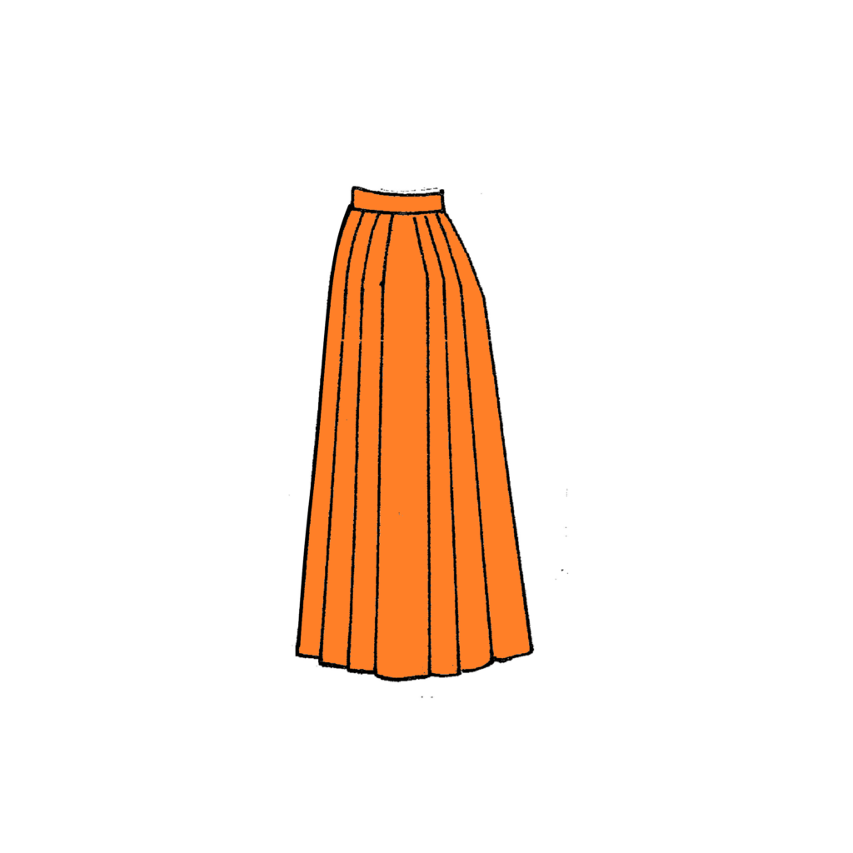

Αυτή η φούστα είναι του κοριτσιού.

Slide 58

Διάλειμμα
Διάλειμμα
Διάλειμμα
Διάλειμμα
Διάλειμμα

Slide 59

www.e-charalambous.com

